Slide 1
BOUNDS OF CHAIN-OF-THOUGHT ROBUSTNESS: REASONING STEPS, EMBED NORMS, AND BEYOND
思维链鲁棒性的边界：推理步数、嵌入范数及其他
ICLR 2026 Poster
讲解人：

Slide 2

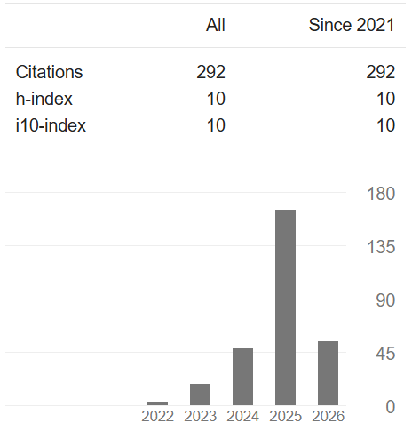
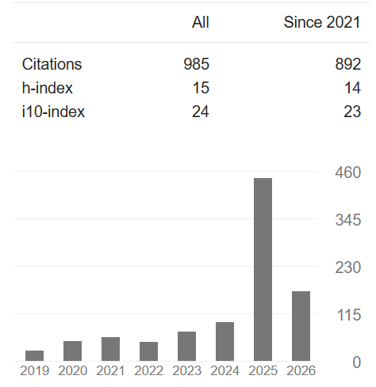
作者信息
思维链鲁棒性的边界：推理步数、嵌入范数及其他
Dingzirui Wang（一作）
Qingfu Zhu
PhD student, HIT
Associate Professor, HIT
学术主页信息快照
学术主页信息快照
Notes:
本页保留原稿的作者身份、照片和学术主页截图。截图用于介绍作者信息，统计数字是原稿的历史快照，不代表实时数据。

Slide 3
Background & Motivation
背景与动机

Slide 4
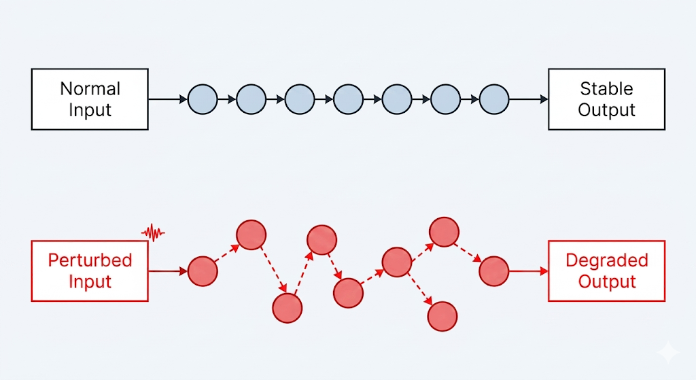
背景与动机
思维链鲁棒性的边界：推理步数、嵌入范数及其他
输入扰动如何影响多步推理？
现有观察：输入变化可能引起 CoT 输出波动。
机制示意，非实验数据。
研究问题：扰动如何沿推理步骤传播？
Notes:
先看正常输入与扰动输入的对照：同一多步推理过程可能出现不同的输出波动。这一页提出的问题是扰动如何沿推理步骤传播；示意图用于建立直觉，不是新增实验结果。

Slide 5
现有方法与研究问题
思维链鲁棒性的边界：推理步数、嵌入范数及其他
提示词优化之外，还需解释扰动如何传播
已有方向：通过改进输入提示词，提升推理表现。
提示词设计：Vatsal & Dubey，2024；Sahoo et al.，2025
TextGrad：用文本梯度优化提示词（Yuksekgonul et al.，2025）
OPRO：利用 LLM 迭代生成提示词（Yang et al.，2024）
理论空白：扰动如何在推理过程中传播？
输入扰动
多步推理
输出波动
x + δ
研究目标：解释影响 CoT 鲁棒性的关键因素
Notes:
已有提示词优化工作主要从输入提示词出发改善推理表现，包括提示词设计、TextGrad 和 OPRO。本报告进一步关注输入扰动进入多步推理后如何传播，以及哪些模型参数影响这种传播；不将已有工作简单归为无效。

Slide 6
ROBUSTNESS OF CHAIN-OF-THOUGHT
思维链的鲁棒性

Slide 7
预备知识
思维链鲁棒性的边界：推理步数、嵌入范数及其他
先定义输入扰动与逐步输出波动
1
输入与输出的嵌入向量
原始输入 x
扰动输入 x̃ = x + δ
x, y ∈ ℝᵈ：输入与输出的嵌入向量
$$x$$
$$\overset{˜}{x}=x+δ$$
2
输入扰动
δ ∈ ℝᵈ；扰动输入 x̃ = x + δ
$$ε_{1}$$
$$h_{1,x}=f\left(0,x\right)$$
$$h_{1,\overset{˜}{x}}=f\left(0,\overset{˜}{x}\right)$$
3
推理过程的状态递推
$$ε_{2}$$
K ∈ ℕ⁺：CoT 总步数；hₖ,ₓ：第 k 步隐藏状态
$$h_{2,x}=f\left(h_{1,x},x\right)$$
$$h_{2,\overset{˜}{x}}=f\left(h_{1,\overset{˜}{x}},\overset{˜}{x}\right)$$
映射函数 f(h,x)：ℝᵈ × ℝᵈ → ℝᵈ
$$ε_{K}$$
$$h_{1,x}=f\left(0,x\right), h_{k,x}=f\left(h_{k−1,x},x\right)$$
$$h_{K,x}=f\left(h_{K−1,x},x\right)$$
$$h_{K,\overset{˜}{x}}=f\left(h_{K−1,\overset{˜}{x}},\overset{˜}{x}\right)$$
4
逐步输出波动
$$y$$
$$\overset{˜}{y}$$
εₖ：输入扰动在第 k 步引起的输出差异
Notes:
这里的输入与输出指嵌入向量。用原始输入和扰动输入得到的两条状态序列进行比较，第 k 步的差异记为 ε_k；后面的递推分析研究这些差异如何随步数变化。

Slide 8
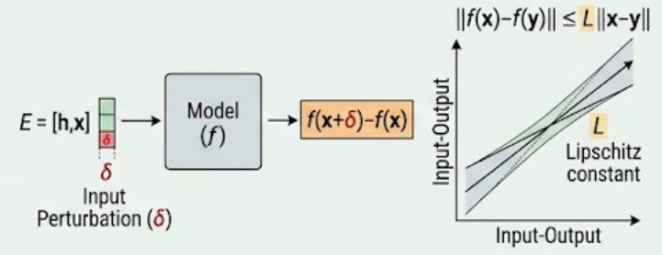
输出波动的上界
思维链鲁棒性的边界：推理步数、嵌入范数及其他
用 Lipschitz 条件约束扰动传播
假设：状态变化与输入变化的影响受常数约束。
γ：隐藏状态差异的
传播系数
对给定的双变量函数 f(h,x)，存在常数 C、γ：
$$\left\|f\left(h_{1},x_{1}\right)−f\left(h_{2},x_{2}\right)\right\|≤γ\left\|h_{1}−h_{2}\right\|+C\left\|x_{1}−x_{2}\right\|$$
C：输入变化的敏感度
定理 1：第 K 步的输出波动满足以下上界。
$$\left\|ε_{K}\right\|≤\left(Aγ^{K}+\frac{C}{1−γ}\left(1−γ^{K}\right)\right)\left\|δ\right\|$$
$$A=\max{\frac{\left\|ε_{1}\right\|}{\left\|δ\right\|}}$$
A 表示初始输出差异相对输入扰动的常数。
Notes:
先给出双变量映射的 Lipschitz 条件：γ 控制隐藏状态差异的传播，C 控制输入变化的直接影响。定理1把输出波动的上界分成初始差异项和输入扰动累积项；A 表示初始输出差异相对输入扰动的系数。

Slide 9
输出波动的上界
思维链鲁棒性的边界：推理步数、嵌入范数及其他
输出波动上界由衰减项与累积项组成
$$\left\|ε_{K}\right\|≤\left(Aγ^{K}+\frac{C}{1−γ}\left(1−γ^{K}\right)\right)\left\|δ\right\|$$
初值影响
输入扰动累积
将括号内的系数记为 Bₖ，可写为
$$B_{K}=\frac{C}{1−γ}+\left(A−\frac{C}{1−γ}\right)γ^{K}$$
当 0 < γ < 1 时，Bₖ 收敛到 C/(1−γ)。
是否随 K 下降，还取决于 A 与 C/(1−γ) 的大小关系。
增加步数可衰减初值影响，但不能无条件保证上界下降。
Notes:
将系数写成 B_K 后，可以看清极限和单调方向不是一回事。在 0<γ<1 时，上界系数收敛到 C/(1−γ)；只有进一步比较 A 与该极限值，才能判断它随 K 增加而上升、下降或不变。因此不能无条件声称多推理几步就会降低上界。

Slide 10
输入扰动的保证范围
思维链鲁棒性的边界：推理步数、嵌入范数及其他
理论保证的扰动半径受模型参数约束
$$\left\|ε\right\|≤R$$
1
允许输出误差
$$\left\|δ\right\|≤\frac{R}{Aγ^{K}+\frac{C}{1−γ}\left(1−γ^{K}\right)}$$
2
由定理1，可得到充分的
扰动保证范围。
$$\left\|δ\right\|≤\frac{R\left(1−γ\right)}{C}$$
3
当 0 < γ < 1，且 K → ∞ 时：
这是理论保证范围，不等同于模型实际的最大容忍扰动。
Notes:
从允许的输出误差 R 出发，定理1给出输入扰动的充分保证范围。收缩条件满足且 K 趋于无穷时，可得到右下方的极限形式。这里讨论的是理论能够保证的范围，不能直接解释成模型真实的最大容忍扰动。

Slide 11
CHAIN-OF-THOUGHT ROBUSTNESS ON LINEAR SELF-ATTENTION
线性自注意力上的思维链鲁棒性

Slide 12
线性自注意力的定义
思维链鲁棒性的边界：推理步数、嵌入范数及其他
LSA 的形式与最优参数
$$W^{KQ}, W^{PV}$$
：组合的 query-key 与 projection-value 矩阵。
$$E=\left[h,x\right], ρ=1$$
LSA 模型定义为：
$$f_{LSA}\left(h,x;θ\right)=E+W^{PV}E\frac{E^{T}W^{KQ}E}{ρ}$$
训练条件下的最优参数具有以下块矩阵结构。
最优的 query-key 矩阵
最优的 projection-value 矩阵
$$W_{∗}^{KQ}={\left[Tr\left(Γ^{−2}\right)\right]}^{−\frac{1}{4}}\left(\begin{matrix}Γ^{−1} & 0_{d} \\ 0_{d}^{T} & 0\end{matrix}\right)$$
$$W_{∗}^{PV}={\left[Tr\left(Γ^{−2}\right)\right]}^{\frac{1}{4}}\left(\begin{matrix}0_{d×d} & 0_{d} \\ 0_{d}^{T} & 1\end{matrix}\right)$$
Λ 为训练数据协方差矩阵。
$$Γ=\left(1+\frac{1}{N}\right)Λ+\frac{1}{N}Tr\left(Λ\right)I_{d}∈ℝ^{d×d}$$
（正则化）
Notes:
LSA 指线性自注意力。E 由隐藏状态和输入组成，本文取 ρ=1；在原稿的训练条件下，最优组合参数具有所示块矩阵结构。Γ 的定义依赖训练数据协方差矩阵 Λ，矩阵元素和幂次均按原稿保留。

Slide 13
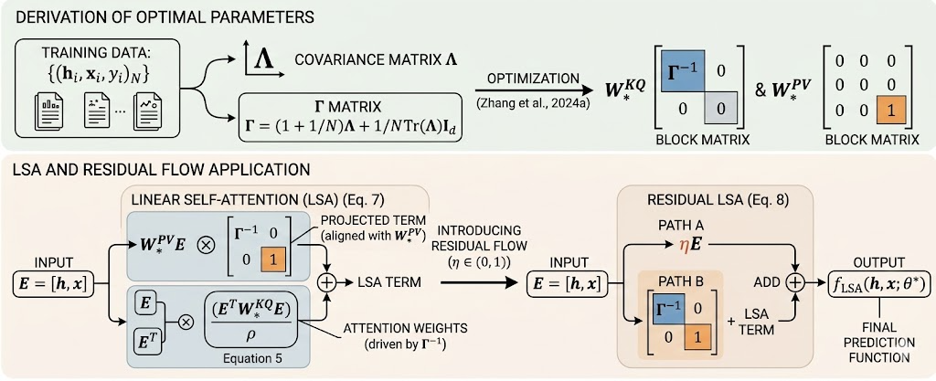
代入最优参数，得到残差形式的 LSA
思维链鲁棒性的边界：推理步数、嵌入范数及其他
将最优参数代入 LSA，保留残差连接。
$$f_{LSA}\left(h,x;θ^{∗}\right)=ηE+\left(\begin{matrix}0_{d×d} & 0_{d} \\ 0_{d}^{T} & 1\end{matrix}\right)E\frac{E^{T}\left(\begin{matrix}Γ^{−1} & 0_{d} \\ 0_{d}^{T} & 0\end{matrix}\right)E}{ρ}$$
残差系数 η ∈ (0,1)；结构：残差项 ηE + 线性自注意力项
Notes:
把训练条件下的最优参数代入 LSA，并引入 η∈(0,1) 的残差系数，可将映射写成残差项与线性自注意力项之和。下方是原稿提供的机制图；它用于对应公式结构，不引入低秩近似或 SVD 的额外解释。

Slide 14
线性自注意力的输入鲁棒性
思维链鲁棒性的边界：推理步数、嵌入范数及其他
输入与隐藏状态范数共同约束敏感度
引理 1 的前提：‖x‖ ≤ Rₓ，‖h‖ ≤ Rₕ
$$C≤η+α^{−1}\left|Γ^{−1}\right|R_{h}^{2}$$
1
C：输入变化的敏感度
固定隐藏状态时，输入扰动的
Lipschitz 系数。
$$γ≤\sqrt{η^{2}+4R_{x}^{2}α^{−2}{\left|Γ^{−1}\right|}^{2}R_{h}^{2}}$$
2
γ：隐藏状态差异的传播系数
固定输入时，隐藏状态差异的
Lipschitz 系数。
$$α={\left(Tr\left(Γ^{−2}\right)\right)}^{\frac{1}{4}}$$
范数上界通过系数进入后续扰动保证式。
Notes:
引理1先限定输入和隐藏状态的范数范围，再分别给出 C 与 γ 的上界。C 衡量固定隐藏状态时对输入变化的敏感度，γ 衡量固定输入时隐藏状态差异的传播。相关矩阵通过逆矩阵范数与 α 进入这些界。

Slide 15
定理2：扰动保证半径
思维链鲁棒性的边界：推理步数、嵌入范数及其他
从敏感度上界得到扰动容忍半径
1 定理 2 的范数与初值条件
符号定义（沿用原稿定理 2）
在定理2的范数与初值条件下，取 0 < γ < 1。
$$α={\left[Tr\left(Γ^{−2}\right)\right]}^{\frac{1}{4}}, s=\left|Γ^{−1}\right|$$
初值条件：存在 A > 0，使 |e₀| ≤ A|δ|。
$$β=α^{−1}sR_{h}^{2}, γ=\sqrt{η^{2}+4R_{x}^{2}α^{−2}s^{2}R_{h}^{2}}$$
2 有限步 K 的充分保证
$$\left\|δ\right\|≤\frac{\left(1−γ\right)R}{\left(η+β\right)+A\left(1−γ\right)\left(1+β\right)γ^{K}}$$
3 当 K → ∞
$$\left\|δ\right\|≤\frac{\left(1−γ\right)R}{η+β}$$
Notes:
这一页按条件、有限步保证和极限情形阅读。有限步公式需要原稿定理2的范数条件、初值条件和 0<γ<1；取极限后，含 γ^K 的项消失。两种保证不能省略前提后混用。

Slide 16
理论参数的含义
思维链鲁棒性的边界：推理步数、嵌入范数及其他
五类参数决定理论保证范围
在定理2条件且 0 < γ < 1、K → ∞ 时，理论保证半径为：
$$\left\|δ\right\|≤\frac{\left(1−γ\right)R}{η+β}$$
理论保证范围由下表的五类参数共同决定，它们在理论界中的作用如下：
参数 | 含义 | 在理论界中的作用
R | 允许输出误差 | 放宽 R 可扩大理论保证范围
Rₓ | 输入嵌入范数上界 | 较大范数可能收紧保证范围
Rₕ | 隐藏状态范数上界 | 较大范数可能收紧保证范围
Γ | 训练数据协方差相关矩阵 | 通过 α、s 等量进入界
η | 残差系数 | 进入传播系数与保证式分母
实证重点：R、Rₓ、Rₕ；Γ、η 的实证影响仍待研究。
Notes:
表格归纳五类参数在理论界中的作用，而不是声称已经分别建立了真实大模型上的因果关系。训练数据相关矩阵 Γ 通过 α、s 等量进入推导，残差系数 η 同时影响传播系数和保证式。原稿实证重点为 R、R_x、R_h，Γ 与 η 的实证影响仍待研究。

Slide 17
Experiment
实验

Slide 18
实验设置
思维链鲁棒性的边界：推理步数、嵌入范数及其他
如何评估正确率与输出波动？
任务：
模型：
MATH
MMLU-Pro
GPQA
Llama2-7b
Llama3.1-8b
Llama-R1-8b
Qwen3-8b
注：Llama-R1-8b 为原稿使用的 DeepSeek 蒸馏模型简称。
评估流程（同一问题在多种提示词扰动下的多次回答）：
同一问题
多个提示词
多次回答
比较 EM / OF
q
提示词1
提示词2
其他提示词
回答1
回答2
其他回答
EM ↑：精确匹配
衡量答案正确性
OF ↓：输出波动
反映扰动下输出变化
Notes:
原稿使用 MATH、MMLU-Pro、GPQA 三个任务和四个模型，通过多个提示词生成多个答案。EM 越高表示答案正确率越高，OF 越低表示输出波动越低。原稿未给出 OF 的完整计算定义、扰动生成细节和重复次数，因此本页不补造这些设置。

Slide 19
整体评估
思维链鲁棒性的边界：推理步数、嵌入范数及其他
所示模型中，较高 EM 通常伴随较低 OF
EM ↑：答案正确率；OF ↓：输出波动。
Model | MATH |  | MMLU-Pro |  | GPQA
 | EM | OF | EM | OF | EM | OF
Llama2-7b | 14.2 ± 5.0 | 0.475 | 11.2 ± 5.7 | 0.622 | 17.5 ± 4.7 | 0.509
Llama3.1-8b | 45.8 ± 7.2 | 0.366 | 41.0 ± 10.7 | 0.350 | 26.6 ± 5.7 | 0.467
Llama-R1-8b | 64.8 ± 3.0 | 0.158 | 44.8 ± 8.3 | 0.292 | 28.5 ± 2.9 | 0.371
Qwen3-8b | 77.2 ± 1.6 | 0.097 | 46.9 ± 5.2 | 0.162 | 37.3 ± 1.9 | 0.214
该趋势见于原稿所列四个模型和三个任务。
此表不单独证明训练数据或推理长度导致差异。
Notes:
表中完整保留四个模型在三个任务上的均值、误差和 OF。所展示模型间，较高 EM 通常伴随较低 OF；这是表内的比较观察，不能仅凭此表证明训练数据一致性或推理长度导致了模型间差异。

Slide 20
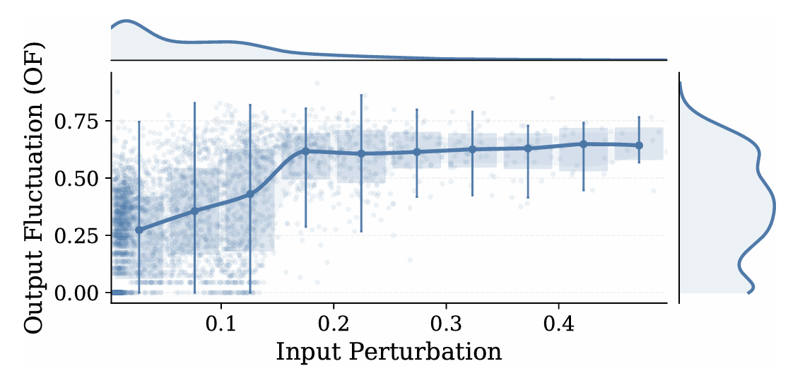
整体评估
思维链鲁棒性的边界：推理步数、嵌入范数及其他
输入扰动增大时，输出波动总体增加
图示后段：
OF 变化趋于平缓。
总体趋势：
输入扰动增加，OF 上升。
图中约 0.2 附近的转折，
仅描述该采样区间。
Notes:
在原稿图示范围内，输入扰动增大时 OF 总体增加，图中后段变化趋于平缓。约0.2附近的变化仅描述此图采样区间，不作为普适阈值；本页保留原始图像，不从像素反推或补造数据。

Slide 21
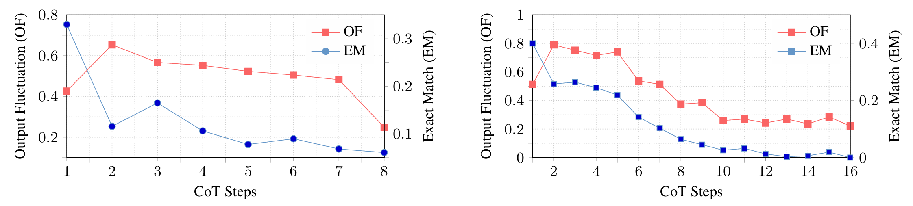
推理步数的影响
思维链鲁棒性的边界：推理步数、嵌入范数及其他
输出波动总体下降，正确率并不同步提高
OF：红线，输出波动；
EM：蓝线，正确率。
❯ OF 存在局部上升与起伏，后段总体较低。
❯ 增加步数并不保证 EM 提高。
有限步实验不单独证明无穷步极限；左右图设置沿用原稿，未补充未标明的归属。
Notes:
红线表示 OF，蓝线表示 EM。两幅图的 OF 在最初几步都存在上升，后段也有局部起伏，因而只能说总体下降而不是逐步单调下降。有限步实验不能单独证明无穷步极限，左右图的模型与任务设置未标明，不补写归属。

Slide 22
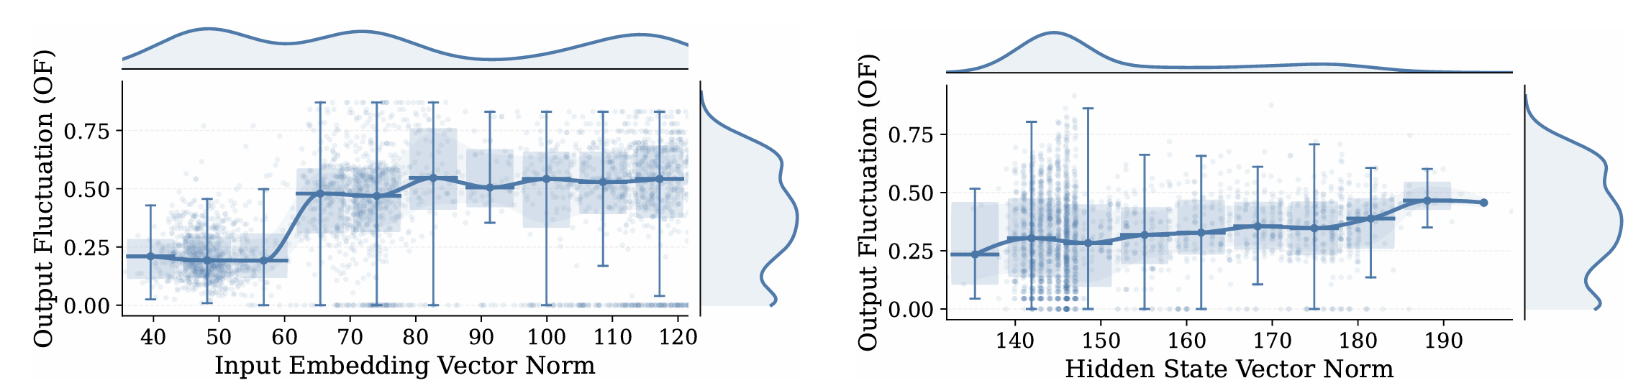
嵌入范数与输出波动
思维链鲁棒性的边界：推理步数、嵌入范数及其他
范数与输出波动相关，输入嵌入的趋势更明显
输入嵌入范数：
隐藏状态范数：
OF 总体上升，局部有跃升。
OF 的变化幅度较小。
图示观察不单独确立普适阈值或因果机制。
Notes:
两图展示输入嵌入范数、隐藏状态范数与 OF 的关系。输入嵌入范数对应的总体趋势更明显，并存在局部跃升；隐藏状态范数对应的变化幅度较小。图示相关关系不能单独确立普适阈值或因果机制。

Slide 23
理论指导的提示词选择
思维链鲁棒性的边界：推理步数、嵌入范数及其他
按理论界选择提示词，并比较任务得分
理论启发：在原文条件下，选择具有较大 A⁻¹ 的提示词。
•
$$A={\left(R_{x}R_{h}\right)}^{2}$$
表格展示任务得分，不直接度量输入鲁棒性。
Llama3.1-8b
Qwen3-8b
Method | MATH | MMLU-Pro | GPQA
Baseline | 46.8 | 45.7 | 23.7
TextGrad | 45.2 | 47.4 | 27.6
OPRO | 44.6 | 47.1 | 27.1
CFPO | 47.0 | 48.1 | 27.6
Ours | 47.2 | 49.0 | 32.3
Method | MATH | MMLU-Pro | GPQA
Baseline | 77.4 | 42.3 | 37.1
TextGrad | 77.6 | 44.9 | 38.4
OPRO | 77.2 | 45.9 | 37.4
CFPO | 77.0 | 45.8 | 38.4
Ours | 77.6 | 49.2 | 38.4
Notes:
理论界为提示词选择提供启发，原稿在其条件下考虑具有较大 A 的倒数的提示词。左右两表保留两个模型的全部30个任务得分；这些结果度量任务表现，并未直接测量输入鲁棒性，因此不将得分提升等同于鲁棒性提升。

Slide 24
Conclusion
总结

Slide 25
总结
思维链鲁棒性的边界：推理步数、嵌入范数及其他
理论给出边界，实验检验相关趋势
问题
输入扰动如何影响多步 CoT 推理？
理论
实验
应用
通过递推与 LSA 分析，
给出带条件的扰动保证界。
四个模型、三个任务，
检验步数与范数相关趋势。
用理论界启发提示词
选择。
局限：实验检验相关趋势，不能单独建立因果机制。
后续：验证 Γ 与 η 的影响。
Notes:
本报告围绕输入扰动如何影响多步 CoT 推理展开，通过递推与 LSA 分析给出带条件的理论保证，并用四个模型、三个任务检查相关趋势。理论还为提示词选择提供启发。实验趋势不能单独建立因果机制，Γ 与 η 的影响仍需进一步验证。

Slide 26

思维链鲁棒性的边界：推理步数、嵌入范数及其他
研究启发与仍待验证的问题
1
建模：
用 LSA 简化分析对象。
2
分析：
以 Lipschitz 系数刻画扰动传播。
3
应用：
理论界为提示词选择提供启发。
4
仍待验证：
训练数据相关矩阵 Γ 与残差系数 η，
如何影响真实 LLM 的输入鲁棒性？
Notes:
研究启发依次是用 LSA 简化分析对象、用 Lipschitz 系数刻画传播，以及用理论界启发提示词选择。这里的 LSA 是线性自注意力，不能解释成 SVD 或低秩近似。后续问题是训练数据相关矩阵 Γ 与残差系数 η 如何影响真实大模型的输入鲁棒性。

Slide 27
恳请大家批评指正！
讲解人：

